Slide 1
Fyziológia nervového systému

Slide 2
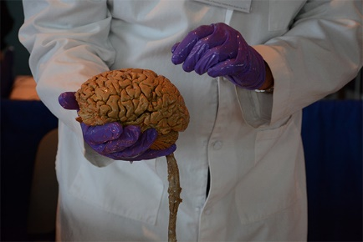
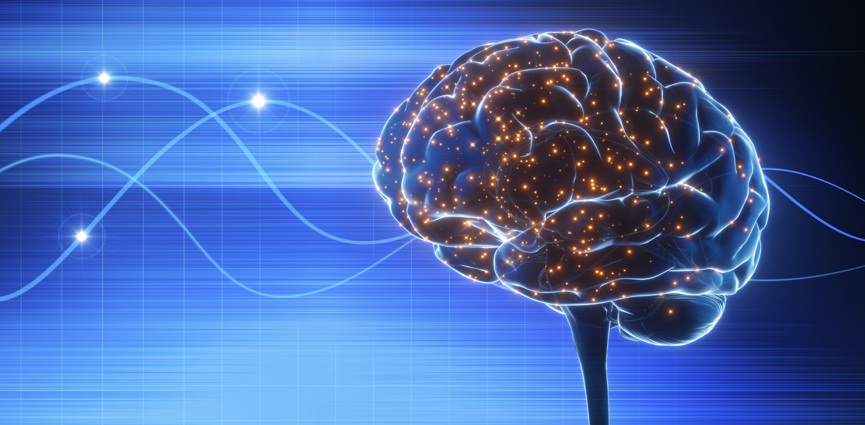
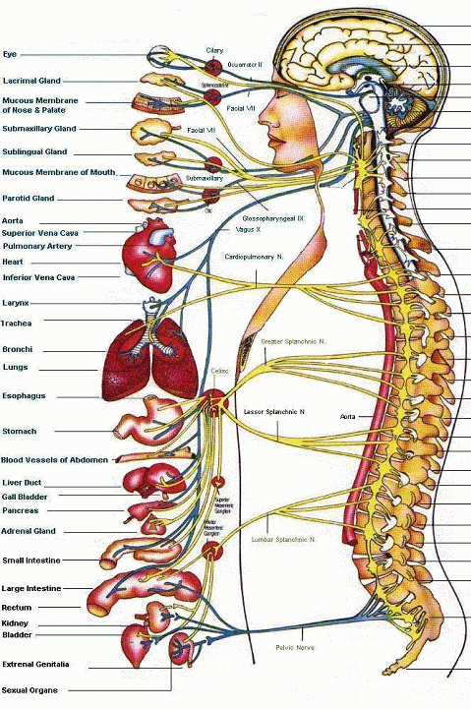
AKO FUNGUJE NERVOVÝ SYSTÉM?
informácie prúdia do mozgu a z mozgu
v podobe elektrických impulzov
rýchlosťou až 480 km/hod.

Slide 3
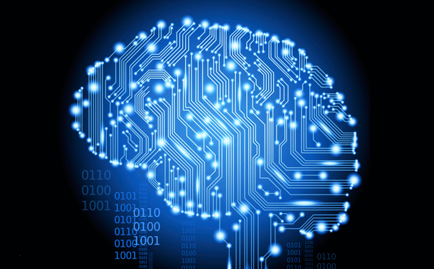
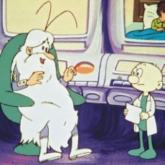
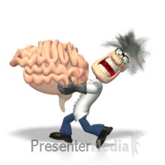
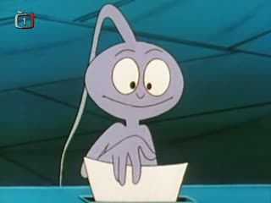
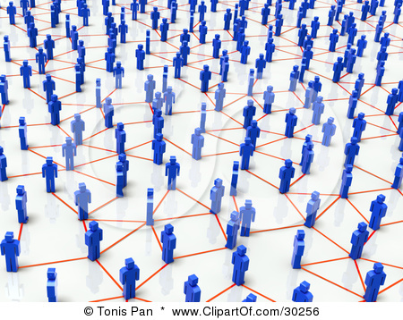
Ako funguje mozog?
- miliardy neurónov
- je plastický
- princíp neurónovej siete
potrebuje kyslík a glukózu
(krvný cukor)
- necíti bolesť
malí neúnavní pracovníci – nervové bunky

Slide 4
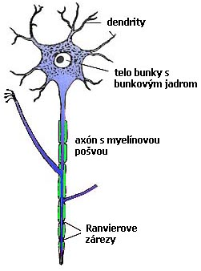

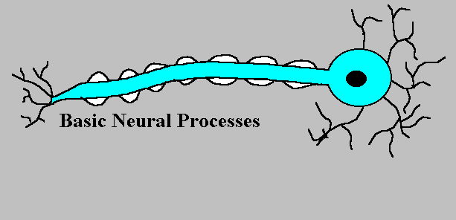
Neurón
základná jednotka nervovej sústavy
telo a nervové vlákna

Slide 5
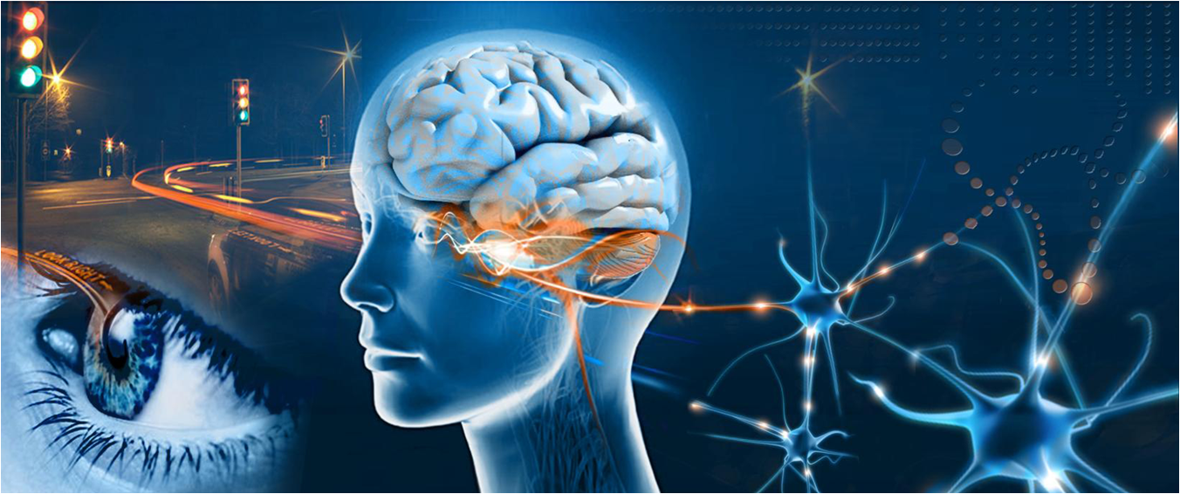
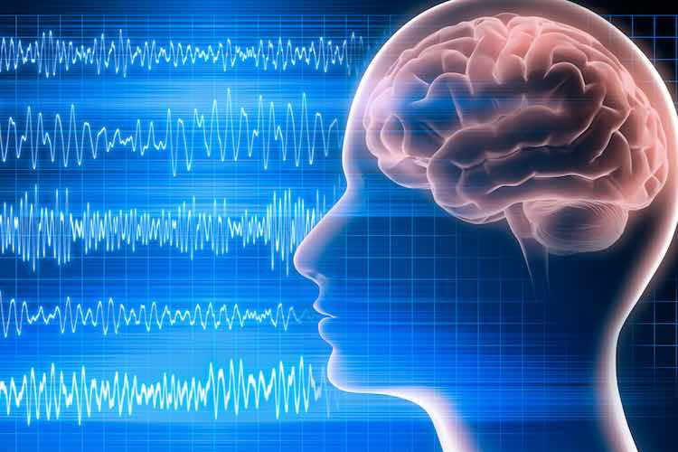

Slide 6

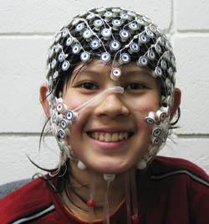
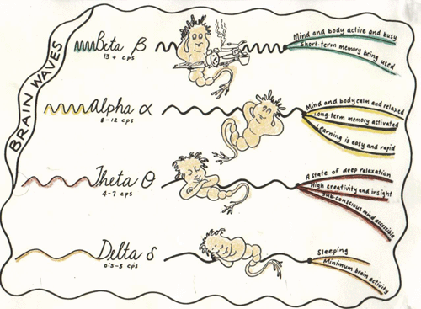
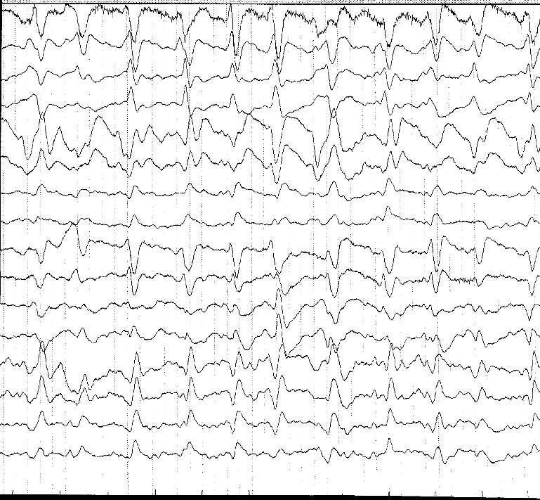
Signál mozgu - elektrická aktivita mozgu (EEG):
vlny: alfa, beta, theta, delta

Slide 7
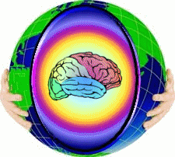
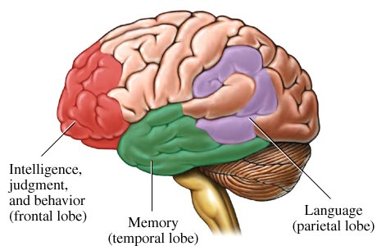
Aké sú funkcie mozgu?
emócie
Inteligencia, správanie,
úsudok
Reč, jazyk
Pamäť

Slide 8
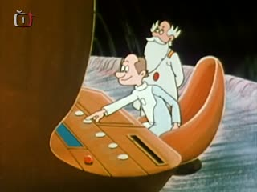
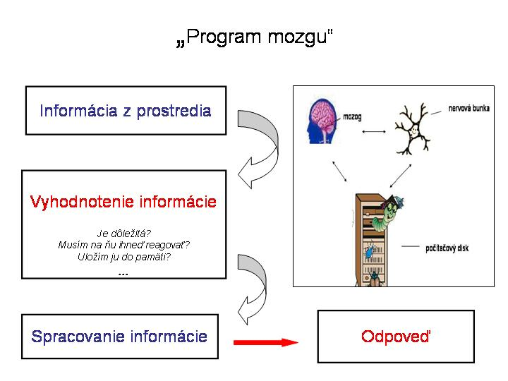
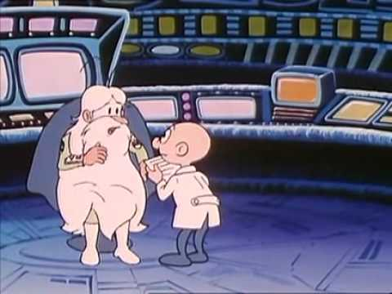
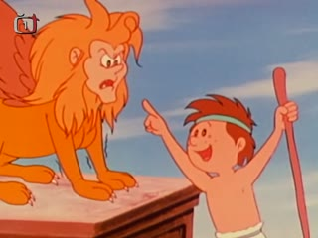

Slide 9
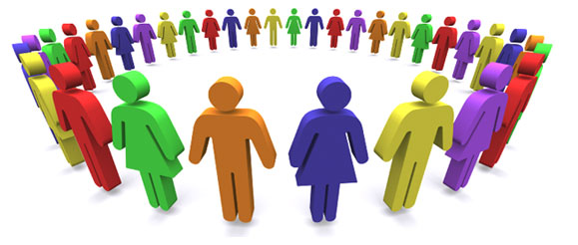

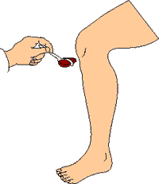
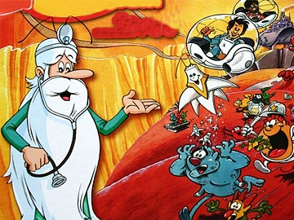
Reflex – zákonitá odpoveď organizmu
Jednoduché nepodmienené reflexy
Zložité podmienené reflexy
základ vyššej nervovej činnosti
učenie, pamäť, správanie ....

Slide 10
Psyché – Ego – Soma:
myseľ – telo – vieme, čo to znamená?

Slide 11


UČENIE
PSYCHÉ

Slide 12
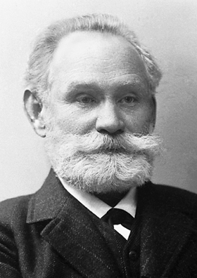
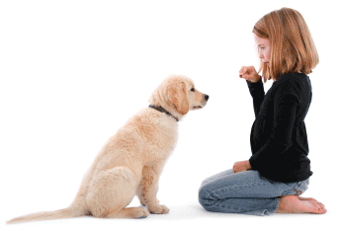
Podmienený reflex
I.P. Pavlov (1849 – 1936)
ruský vedec, fyziológ
1904 – Nobelova cena za fyziológiu/medicínu

Slide 13
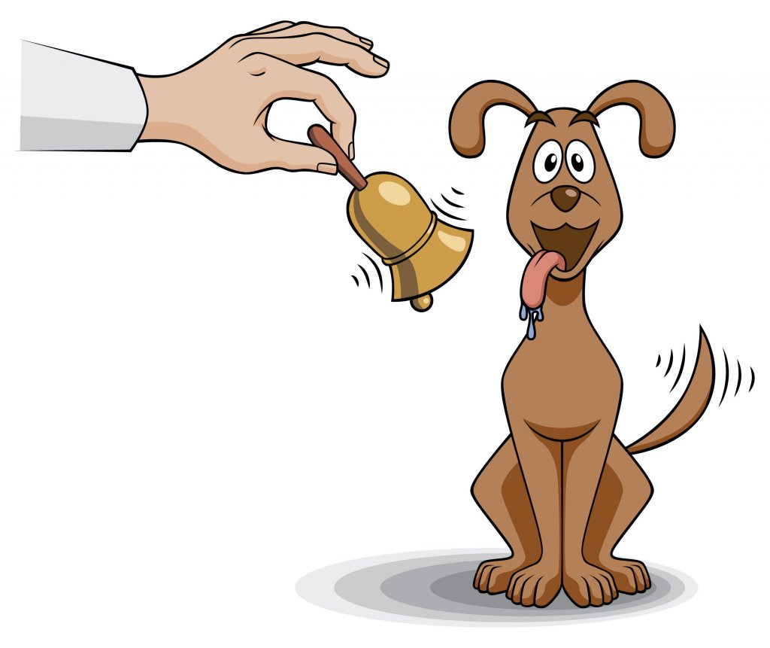
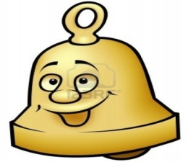
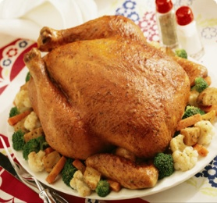
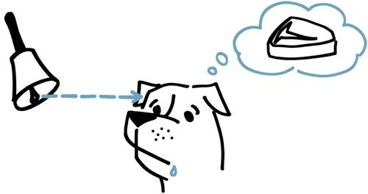
Vznik podmieneného reflexu
Nezaujímavý podmienený podnet
(zvonček)
zaujímavý a dôležitý
nepodmienený podnet
(potrava)
dočasné spojenie centier v mozgu
vznik podmieneného reflexu – reakcia na zvonček - slinenie
základ učenia, pamäti

Slide 14
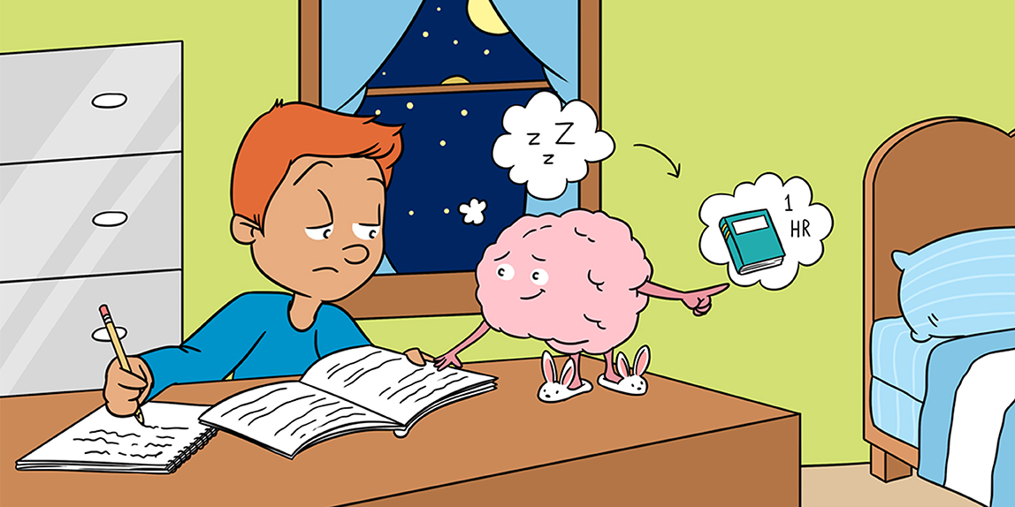
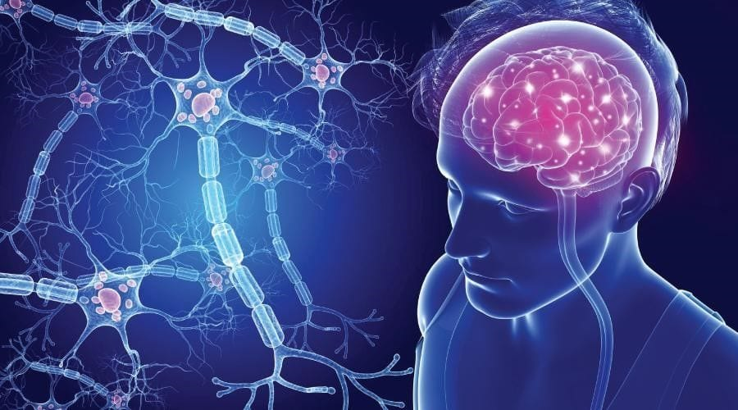
SPÁNOK
UČENIE

Slide 15
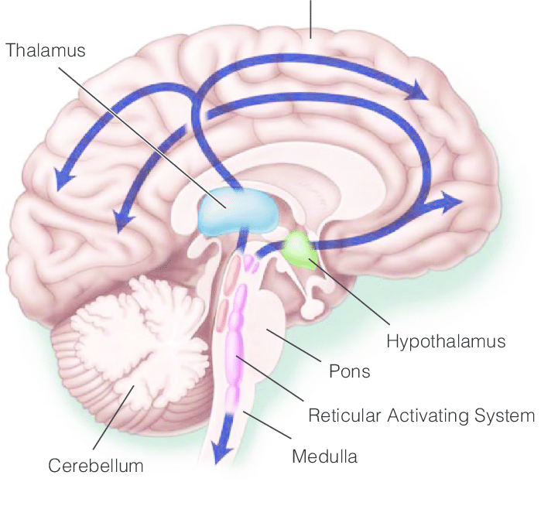
Retikulárny aktivačný systém

Slide 16
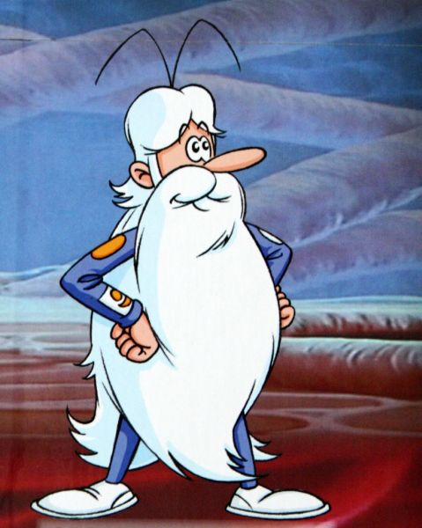
Bdenie a spánok
Stav bdenia
mozgové bunky sú neustále
aktivované prísunom informácií,
na ktoré musia reagovať a spracúvavať
Stav spánku
mozgové bunky oddychujú
útlm, vyradenie podnetov:
....tma (nevidíme)
....ticho (nepočujeme)
....posteľ (ležíme)

Slide 17
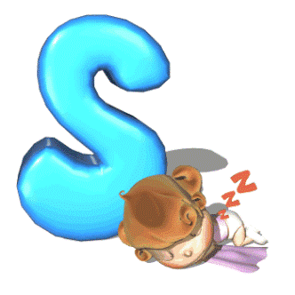
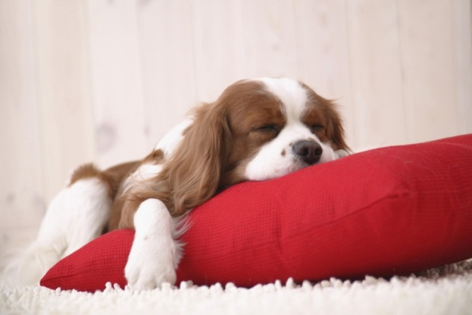
Druhy spánku
Ortodoxný (nonREM)
bez rýchlych očných pohybov
fyzické zdravie
↓ činnosť srdca
↓ dýchanie
vylučovanie hormónov
...
paradoxný (REM spánok)
s rýchlymi očnými pohybmi
psychické zdravie:
strážca organizmu
dôležitý pre pamäť, psychické funkcie...
vznik snov
....

Slide 18
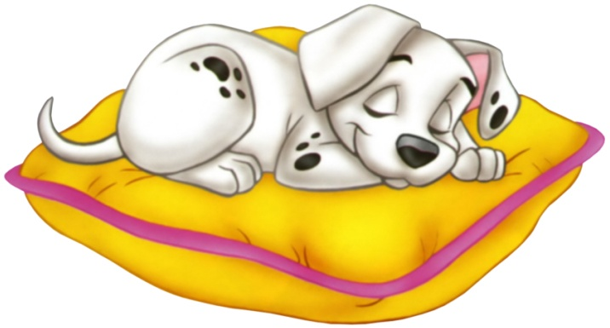
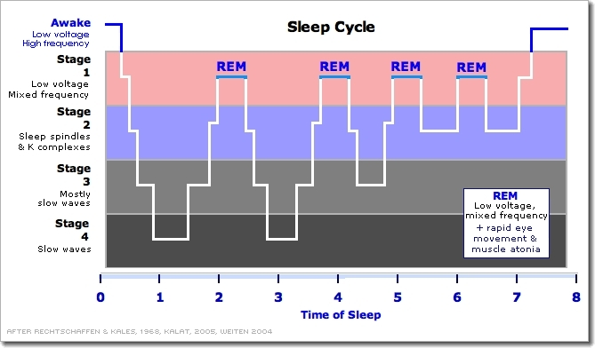

Slide 19
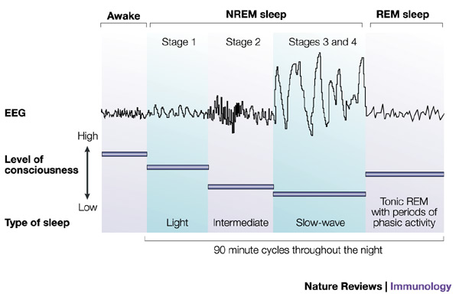
SNY

Slide 20
Otázky na kritické myslenie:
„Bolí“ mozog?
Ak je pravda, že mozog „necíti bolesť“, prečo vieme,
že niekedy sa už nedokážeme učiť,
sústrediť, lebo „nás bolí mozog“ ?
EMÓCIE
A
MOTIVÁCIA
„Baví“ nás učenie?
Prečo sa na niektoré predmety tešíme a ľahšie sa dokážeme na ne pripraviť?
Sú dôležité známky?

Slide 21
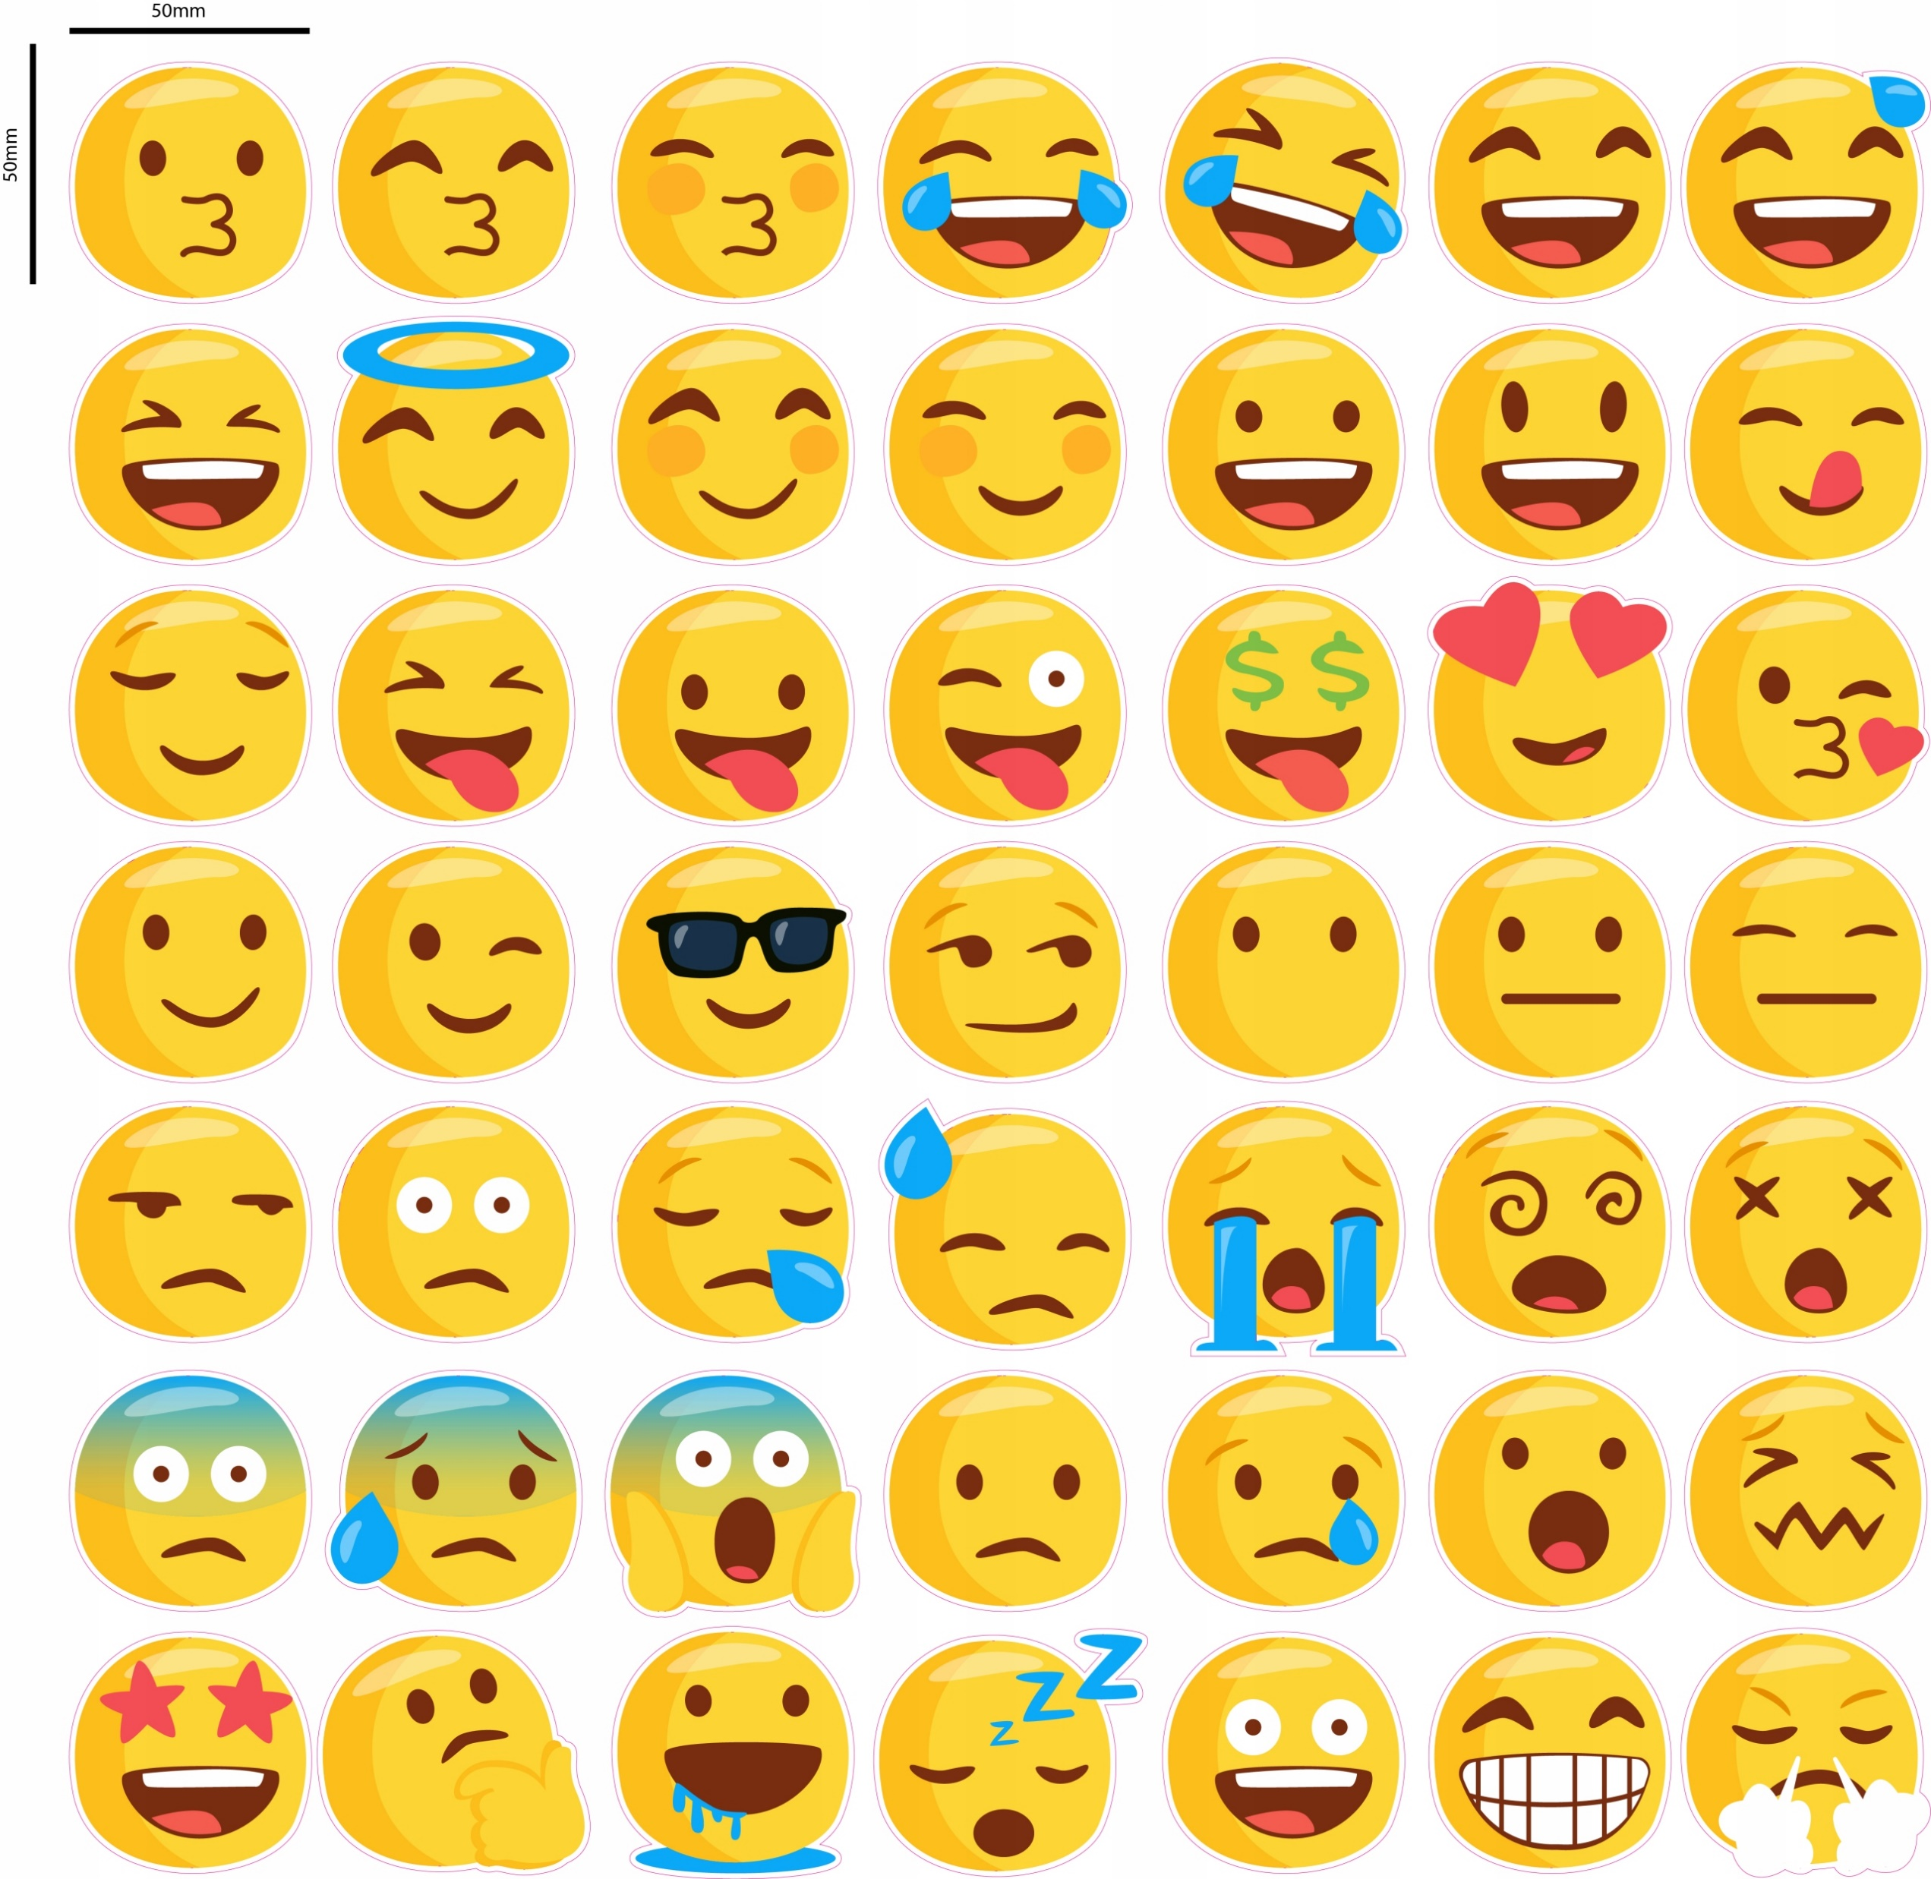
Prečo cítime? Prečo sú dôležité emócie?

Slide 22
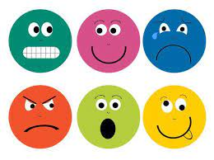
6 základných emócií:
hnev, odpor, strach, smútok, prekvapenie, štastie

Slide 23
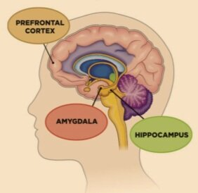
Regulácia emócií
limbický systém (amygdala) –málo spojení s mozgovou kôrou ⇒ malý vplyv kôry na emócie
emócie sa lepšie dajú predstierať ako maskovať
výboje z neurónov limbického systému po stimulácii pretrvávajú (emócie existujú dlhšie ako podnety)
Prefrontálna kôra, frontálne laloky – kognitívne ovplyvnenie emócií
Gyrus cinguli – prežívanie emócií
Hypotalamus – prejavy emócií

Slide 24
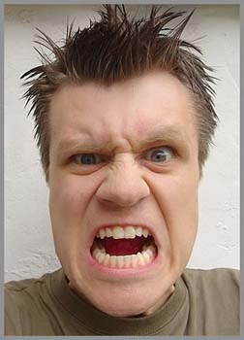
Zložky emócií
psychická
(strach, hnev, smútok)
vegetatívna
(potenie, KVS, červenanie)
somatická
(pokles sval.tonusu, pohyby,...)

Slide 25
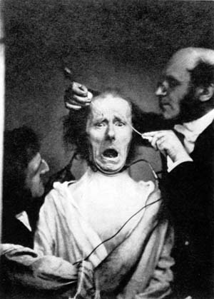
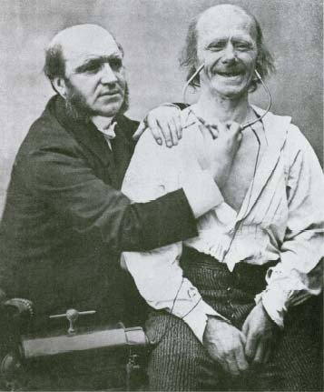
Guillaume Duchenne (1806-1875) a jeho výskum (stimulácia príslušných mimických svalov)

Slide 26
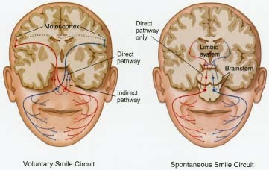

Slide 27


Slide 28
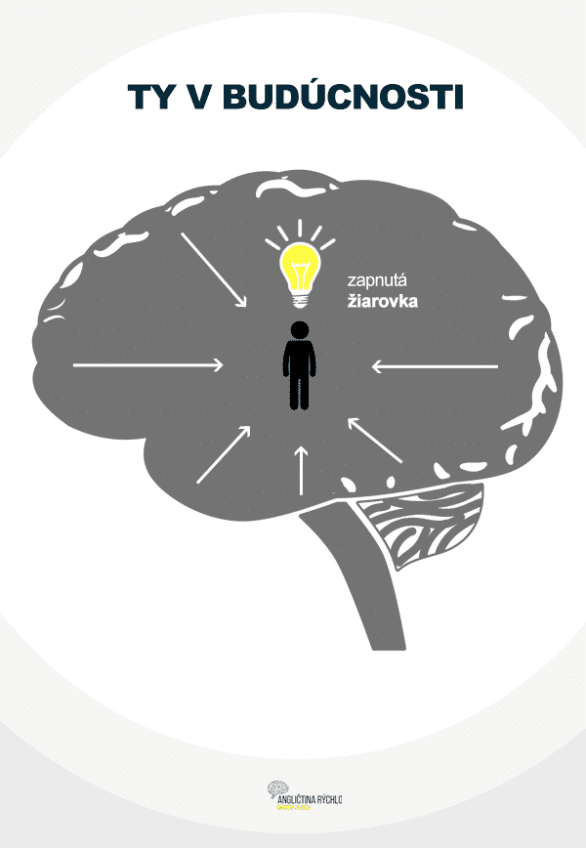
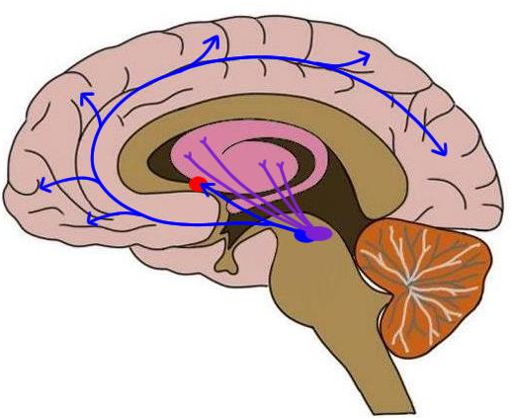

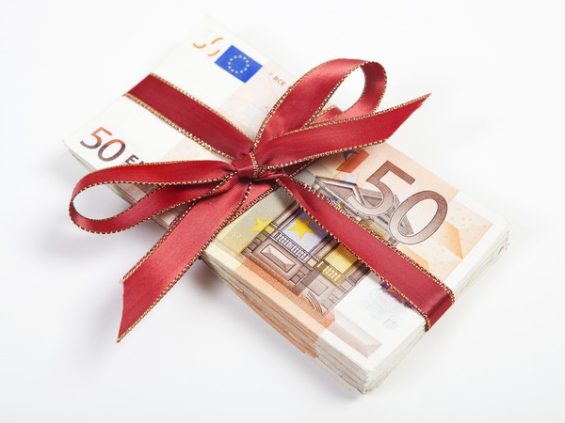

Vnútorná motivácia
Vonkajšia motivácia
MOTIVAĆNÝ SYSTÉM ODMENY

Slide 29
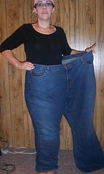
MOTIVÁCIA

Slide 30
súbor pohnútok, vrodených aj osvojených, ktoré určujé správanie jedinca
(odpoveď na „prečo to robí?“)
inak: kombinácia túžob a energie vynaloženej na dosiahnutie cieľa
odmena/trest
(vyhne sa trestu, + získa odmenu – t.j.uspokojenie potrieb-zaženie hlad, má dobrý pocit po vykonanej skúške, ...)

Slide 31
Možnosť predpokladania motivácie
existencia cieľa
snaha o jeho dosiahnutie
existujú znaky vynakladania
úsilia

Slide 32
Motivačný systém
Systémy motivačných stavov, z ktorých je každý charakterizovaný:
Zvýšená pohotovosť k realizácii určitého špecifického vzorca správania
2. Potlačenie iných špecifických pohotovostných stavov
3. Dominantný motivačný systém – dominancia, submisia
4. Motivačné správanie –adaptívne správanie

Slide 33
Hierachia motívov
Maslowova hierarchia potrieb:
1. fyziologické
2. psychologické
bezpečie a istota
spolupatričnosť a láska
uznanie a sebaúcta
sebarealizácia

Slide 34
Výskum motivácie z hľadiska fyziológie
autostimulačné testy
dráždenie rozličných miest v mozgu ⇒
3 typy behaviorálnych odpovedí: indiferentné (60%), odmietavé (5%) a opakované (35%)
mozgový systém trestu
(určité oblasti hypotalamu, dorz.časť stredného mozgu, ...)
mozgový systém odmeny
(nc. accumbens, prefrontálna kôra...)

Slide 35

Otázky na kritické myslenie
Už vieme,
prečo sa na niektoré predmety tešíme a ľahšie sa dokážeme na ne pripraviť?
A či sú dôležité známky?
SOMA
Prečo bolí telo, keď duša plače?

Slide 36
Psychosomatické vzťahy
somatická zložka – telesný stav človeka (daný geneticky, môže sa meniť, napr. životosprávou)
psychická zložka – osobnosť človeka, typ temperamentu, sklon k určitej emočnej reaktivite….
dôležitá úloha emócií a ich spracovania

Slide 37


„pokazené“ emócie

Slide 38


A čo ak stres dlho trvá?
Stav ohrozenia, stres

Slide 39

Prefrontálna oblasť
inhibícia
AMYGDALA

Slide 40

TELO TRPÍ A DUŠA PLAĆE

Slide 41
Najdôležitejšie psychosomatické poruchy
KVS: esenciálna hypertenzia, funkčné poruchy KVS, kolapsy
2. DS: asthma bronchiale, psychogénny kašeľ
3. GIT: reflux, psychogénna nauzena a zvracanie, funkčné črevné poruchy,
bolesti brucha
peptický gastroduodenálny vred, syndróm dráždivého čreva....
4. endokrinológia: funkčné poruchy
5. Poruchy príjmu potravy
6. Reprodukčný systém: poruchy menštruačného cyklu, pohlavné dysff.
7. dermatológia: atopický ekzém,...
8. Iné: bolesti hlavy, migréna,
psychogénne febrílie, subfebrílie

Slide 42
Liečba
Psychoterapeutické a behaviorálne liečebné postupy:
Relaxačné metódy
Hypnosugestivné techniky
Psychoterapia....
2. Psychofarmakoterapia
3. Prevencia – životný štýl!

Slide 43

Fyziologické prejavy relaxačných techník:
cieľ: rovnováha medzi SY a PASY
KVS: zníženie frekvencie srdca a tlaku krvi
dýchací systém: zníženie frekvencie dýchania, prehĺbenie
dýchania
mozgová aktivita: alfa rytmus
svalová aktivita: pokles aktivity a svalového tonusu
zníženie spotreby kyslíka
zlepšenie sebahodnotenia, sebaovládania, sebavedomia...

